Slide 1
創建新圖片

Slide 2
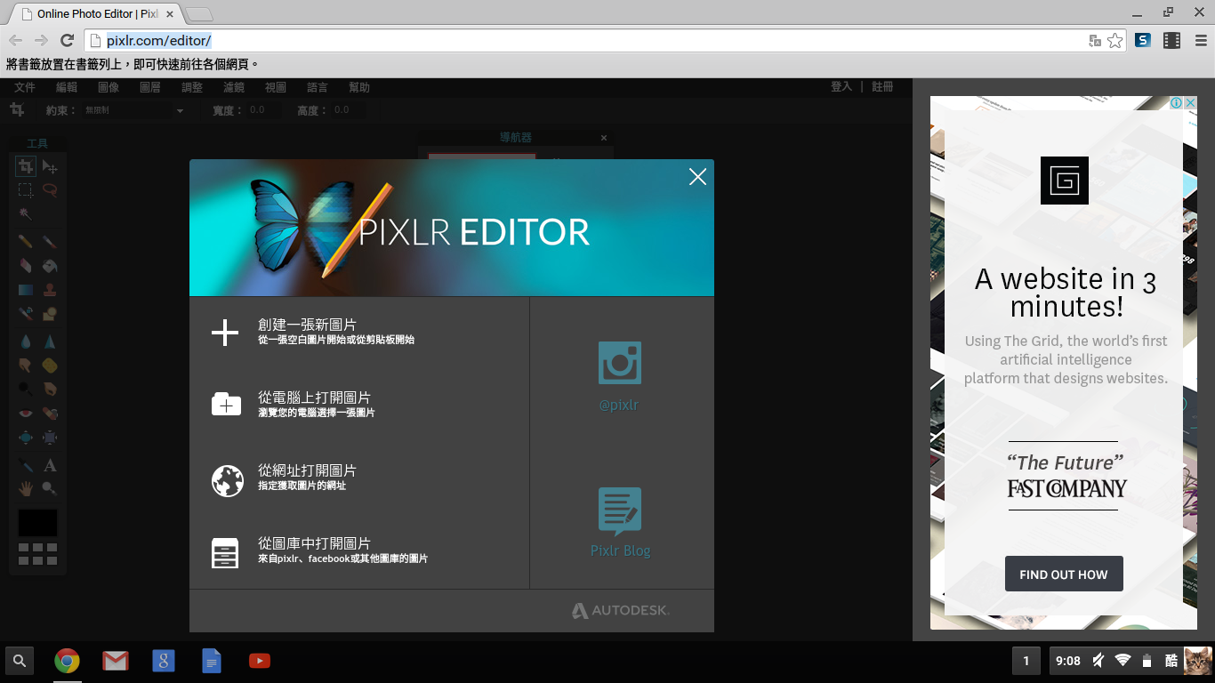
進入Pixlr Editor

Slide 3
點選「創建一張新圖片」

Slide 4
輸入檔名及調整圖片大小後，點選「確定」

Slide 5
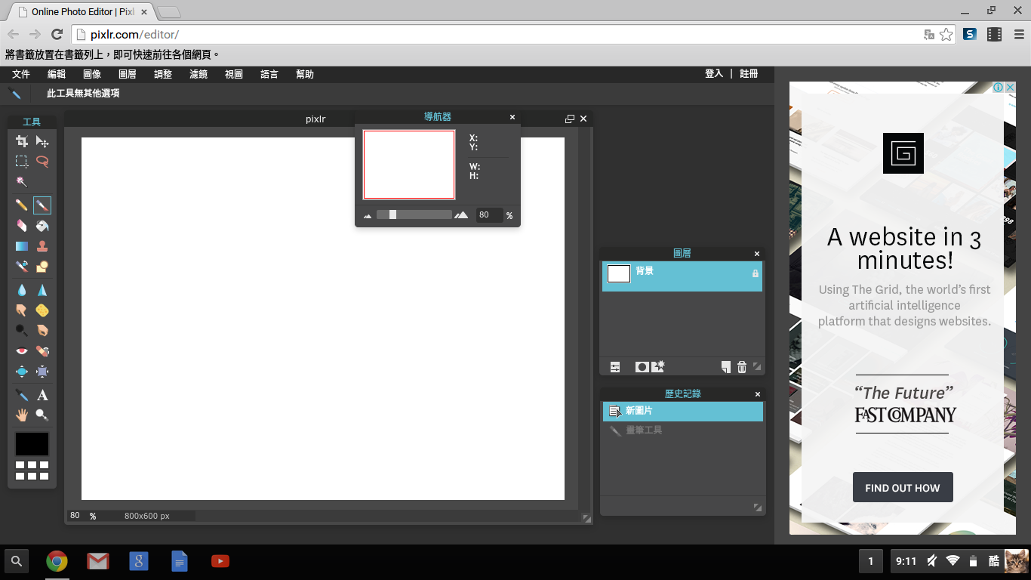
打開新圖片

